Slide 1
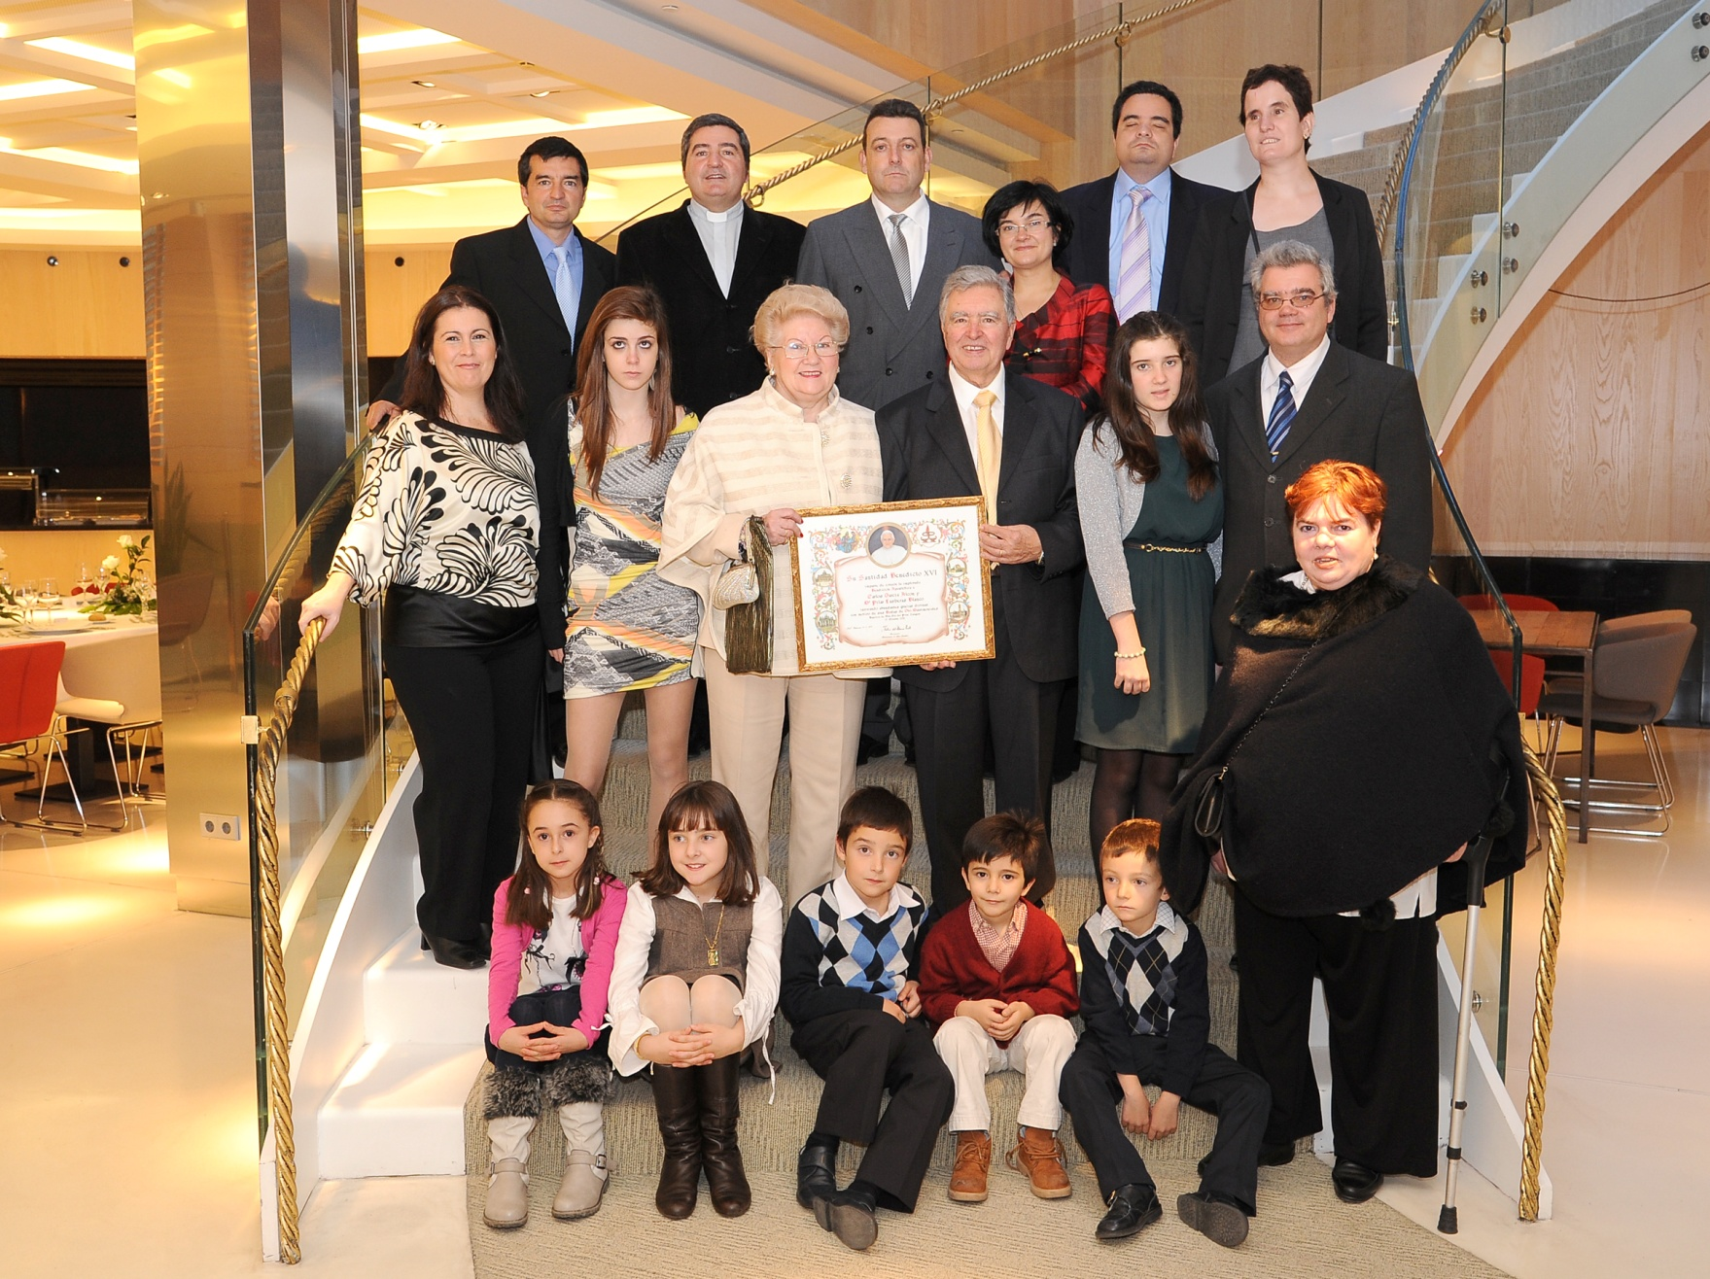

PASTORAL FAMILIAR PARROQUIAL : 10 IDEAS 1ª Entender adecuadamente la Pastoral Familiar. 2ª Entonces, ¿en qué consiste?. 3ª ¿Cuál es el objetivo último de la Pastoral Familiar?. 4ª ¿Cómo se puede llevar acabo?. 5ª Formar el equipo de Pastoral Familiar Parroquial. 6ª Proceso de Iniciación: calentando motores. Algunas sugerencias. 7ª Algunos detalles que puedes ir mejorando. 8ª Con el equipo de Pastoral Familiar Parroquial, puedes organizar... 9ª Cauces de formación para sacerdotes y seglares. 10ª Otros servicios diocesanos.

Slide 2
1 Hay que entenderla adecuadamente: Hay una novedad por descubrir…
La pastoral familiar no es una sección más de nuestra pastoral parroquial. Es mucho más.
No encaja en el esquema habitual que empleamos en las parroquias (catequesis, liturgia, Caritas).
No es sólo un grupo más de adultos, ni uno más del consejo pastoral. No es sólo el grupo de matrimonios, ni es sólo el equipo que imparte los “cursillos” prematrimoniales.
Es mucho más.

Slide 3
2 Entonces ¿en qué consiste?:
Los documentos de la Iglesia hablan de la pastoral familiar como de una “dimensión esencial” de la evangelización. Está presente en cada una de nuestras acciones pastorales, porque TODOS TENEMOS UNA FAMILIA.
De alguna manera, todos hacemos ya pastoral familiar, pero conviene darle el lugar y la importancia que merece. Se debe realizar de forma clara y consciente.
Es una pastoral “vertebradora e integradora”. En torno a ella, se puede organizar toda la pastoral.
Lejos de desfavorecer o perjudicar otras acciones pastorales, las potencia y articula.
¿Quieres mejorar la catequesis de infancia, la liturgia, la pastoral de juventud, la pastoral obrera, la de enfermos, la atención a los inmigrantes, el apostolado seglar, las asociaciones de fieles, la pastoral vocacional, Caritas, la atención a los novios, etc.?
INVIERTE EN PASTORAL FAMILIAR.

Slide 4
3 ¿Cuál es el objetivo último de la pastoral familiar?
La pastoral familiar es la acción evangelizadora que realiza la Iglesia, orientada por sus pastores, en la familia y con la familia en su conjunto, acompañándola en todas las etapas y situaciones del camino de la vida.
Es una llamada a renovar la vida de los matrimonios y las familias cristianas, reafirmando su vocación eclesial y social.
Se trata de evangelizar a las familias, en cuanto familias, sin desmembrarlas, y de cómo las familias cristianas se incorporan a la evangelización de la Iglesia. Es acompañarlas en su vida familiar. (Una vida en abundancia…).
El objetivo es que las familias cristianas sean lo que tiene que ser: familia, ¡sé lo que eres!. Ayudar a que las personas realicen su vocación al amor y así ser felices.
Incluye “familiarizar” toda nuestra pastoral. Que la Iglesia sea una GRAN FAMILIA, una Familia compuesta por familias.

Slide 5
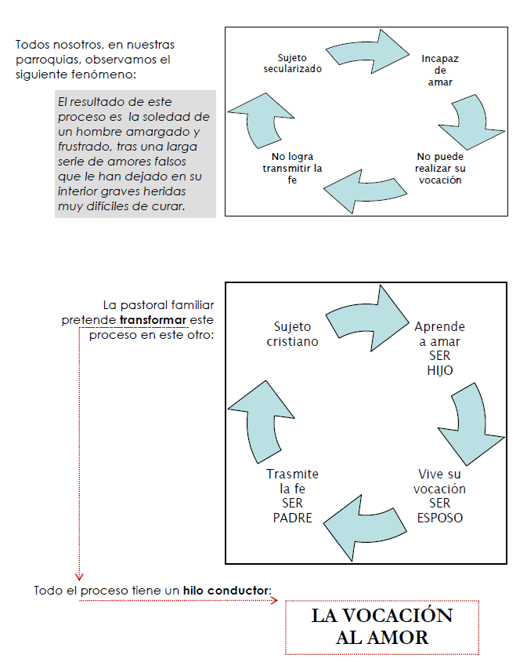

Slide 6
5 Formar el equipo de Pastoral Familiar Parroquial
No es sólo el grupo de matrimonios, ni el grupo de adultos, ni los que imparten los
“cursillos” prematrimoniales, ni uno más del consejo pastoral parroquial.
¿Quiénes son?
Lo conforma el párroco junto con algunos fieles (matrimonios que representen los distintos tiempos de la familia-, consagrados, agentes de pastoral) dispuestos a desarrollar la “pastoral familiar” en la parroquia.
No se trata de multiplicar reuniones sino de poner en “clave de familia” todo lo que hacemos ya en las parroquias.
Recomendamos que no sea un grupo excesivamente amplio, para facilitar su capacidad de trabajo y de toma de decisiones.
Sus primeros cometidos serán:
- Diseñar un proyecto de pastoral familiar en la parroquia; impulsar y coordinar los grupos de matrimonios y familias; y programar actividades, recordando que lo más importante no son las actividades sino las personas.
- Ser cauce de comunicación con la Delegación diocesana de Familia y Vida. La Delegación de Pastoral Familiar dispone de diversos servicios para ayudar a las familias, muchas veces desconocidos en las parroquias.
- Formarse en cuestiones relacionadas con la familia. Es capital para la maduración del equipo. Pero para lanzarse a la acción, no se trata de ser eruditos. Del análisis a la parálísis…

Slide 7
6 Proceso de Iniciación: calentando motores.
Algunas sugerencias.
Partiendo de la misma realidad de la parroquia, se ha de ir creando un ambiente propicio para que las familias se acerquen a la parroquia.
Llamar a los EIPAF (equipos itinerantes de pastoral familiar). Imparten unas charlas para adultos, presentando el Directorio y facilitan asesoramiento y apoyo para la formación del equipo.
Un objetivo clave de la pastoral familiar es “saber atraer” a los MATRIMONIOS JÓVENES. La experiencia nos dice que los recién casados que pasan por nuestros “cursillos prematrimoniales”, viven un tipo de vida que no favorece su incorporación a la parroquia (los horarios del trabajo, la hipoteca, los niños,…).
Quizás conviene invertir más esfuerzos en los PADRES DE LOS NIÑOS DE LA CATEQUESIS DE INFANCIA (DESPERTAR EN LA FE) Y LOS QUE SE ACERCAN A LAS CHARLAS PRE-BAUTISMAL.
Con estos matrimonios conviene reunirse, conocerles personalmente, tratarles con gran cordialidad, contar con ellos, involucrarles, ofrecerles medios de formación (a ellos les interesa,pues muchas veces se ven perdidos en su labor como padres « catequistas ».
Es necesario que la evangelización de las familias la hagan LAS MISMAS FAMILIAS CRISTIANAS. Su testimonio es el arma más poderosa que tenemos. Ellas son los protagonistas.

Slide 8
7 Algunos detalles que puedes ir mejorando:
. Concibe tu parroquia como una “Familia de familias”. Trasmítelo a los demás.
En los avisos: “esta semana los García bautizan a su hijo, los Pérez celebran sus bodas
de plata, los Rodríguez celebran en enlace matrimonial de su hija, …”
Que tu parroquia se convierta en un HOGAR. La disposición de los muebles, los cuadros, el patio, la guardería, la disposición de los bancos de la capilla, etc.
¿Están las familias cómodas en tu parroquia?
¿Pueden participar en familia de algunas actividades que se organizan?...
Algunas familias no se pueden acercar a la parroquia por diversos motivos. ¿Porqué no acercarte tú a su casa? A preparar alguna celebración próxima, a bendecirles la casa, a visitar un enfermo, alguna celebración familiar …
Allí podrás detectar sus necesidades y hacerles nuevas propuestas.
Te puede acompañar alguna familia del equipo de Pastoral Familiar.
Cuidar la Eucaristía dominical, verdadero centro de la pastoral familiar. Puedes
tratar, en la predicación, de los temas que afectan más directamente a la familia.

Slide 9
8 Con el equipo de Pastoral Familiar Parroquial,
Puedes organizar:
Grupos de matrimonios, buscando un temario atractivo. Es fundamental tener servicio de guardería para los matrimonios con niños pequeños.
Muchos matrimonios se quedan en casa, porque no les ofrecemos este valioso servicio.
Cursos de educación afectivo-sexual para catequistas, padres, educadores, adolescentes y jóvenes, para “aprender a amar”.
Grupos de novios con un itinerario amplio. “Uno y uno”. Todos sabemos que los “cursillos” prematrimoniales son muy importantes, pero éstos grupos de novios, aunque tengan un número de miembros muy reducido, pueden ser más eficaces para preparar la vida matrimonial y para presentar la Regulación Natural de la Fertilidad.
Serán los futuros matrimonios jóvenes los que podrán atraer a otros matrimonios jóvenes.
Excursiones familiares, Peregrinaciones, Romerías. El objetivo es “meter en el autobús” a todos los miembros de la familia, desde el bebé hasta los abuelos…

Slide 10
Fiestas familiares, el “día de la familia” o la “semana de la familia”.
Encuentros de espiritualidad matrimonial y familiar. Vigilias familiares…ITV matrimonial…
Fines de semana para las familias con el siguiente esquema: los padres reciben charlas de formación, mientras los niños se quedan con monitores jóvenes (incluso se puede pedir ayuda a los abuelos). Este esquema beneficia a todos: los padres revitalizan su unión matrimonial con tranquilidad, los niños reciben el testimonio de jóvenes cristianos, los jóvenes visualizan lo que es una familia cristiana y los abuelos aportan su valiosa sabiduría.
Una escuela de padres CECA/ COEF (hoy en día, los padres lo demandan) o una catequesis para padres mientras sus hijos están en los grupos de catequesis.
En algunas parroquias se está poniendo en marcha la “catequesis familiar”. Los padres asisten a una reunión donde se les enseña a dar una catequesis a sus hijos en casa. Una semana los niños vienen a la parroquia y a la semana siguiente reciben la catequesis en casa impartida por sus propios padres.
Conferencias para adultos. Algunos temas pueden ser:
La educación de los hijos, los conflictos matrimoniales, bioética, etc.

Slide 11
9 Cauces de formación para sacerdotes y seglares:
Instituto Juan Pablo II para estudios sobre matrimonio y familia. Para una presentación: www.jp2madrid.org
Curso de Pastoral Familiar, en la Escuela Diocesana de Agentes de Pastoral.
Cursos para familias. Master en Pastoral Familiar. Son tres convivencias de estudio familiares de fin de semana, y una semana de vacaciones en agosto. 22-24 febrero en Z.
Para familias con problemas: Centro de Orientación Familiar (C.O.F.).
Tristemente, los conflictos matrimoniales, los malos tratos, los problemas de comunicación, las dificultades para vivir la fertilidad,. son el "pan nuestro de cada día". También debería ser el "pan nuestro de cada día“ ofrecer a esas personas la ayuda del COF. Son profesionales de orientación cristiana (médicos, psicólogos, psiquiatras, mediadores familiares, abogados) que ofrecen su ayuda. Siempre deberíamos tener a mano el teléfono del COF (en el despacho, en el confesonario). Debería ser normal que las familias acudiesen a la parroquia para resolver sus problemas familiares, al igual que los pobres acuden a Caritas.
El C.O.F. también ofrece:
Cursos de educación afectivo-sexual para catequistas y educadores.
Formación para la Regulación Natural de la Fecundidad.
Escuela de Padres.

Slide 12
10 Otros servicios diocesanos:
La Delegación de Familia: ofrece encuentros formativos y festivos, para las familias. EJERCICIOS ESPIRITUALES FAMILIARES: fin de semana anterior al Domingo de Ramos 6-7 ABRIL . 13 edición… en Tarazona.
Jornada de la Vida. Día de la Sagrada Familia…
La Acción Católica nacional: organiza retiros y ejercicios espirituales para
adultos. También organiza una semana de formación para familias.
Encuentro Matrimonial: organiza fines de semana para revitalizar la vida matrimonial. Así como Chamin Neuf, los weekend y semana Caná…
Encuentro de Novios: organiza fines de semana para novios que
piensan fundar una familia. Sirve como “cursillo” prematrimonial.
Familias de Nazaret: organiza retiros y ejercicios espirituales.
El Movimiento Familiar Cristiano, atiende numerosos equipos y formación integral por edades.

